Slide 1

Tema I Ecología y salud. Desastres de origen sanitario (4 hrs).
Objetivo:
1. Explicar la esencia y particularidades de los desastres de origen sanitario, su influencia negativa sobre la salud, la economía y el medio ambiente.

Slide 2


Contenido del tema
por tipos de clase y tiempo:
Clase 1 (2 hrs) Conferencia
Ecología y salud. Desastres de origen sanitario.
Clase 2 (2 hrs)
Clase Taller
Desastres de origen sanitario.

Slide 3
Tema I Clase 1
Ecología y salud. Desastres de origen sanitario (2 hrs)
Objetivos: Explicar la importancia de la vigilancia epidemiológica en el control de las enfermedades trasmisibles, epizoóticas y fitosanitarias. Identificar los factores que favorecen la aparición de desastres de origen sanitario.

Slide 4
Sumario:
1. Ecología. Conceptos. Ecosistemas. Tipos e importancia para el hombre y vínculos con el proceso salud-enfermedad. Gérmenes emergentes y reemergentes, su importancia en el cuadro de salud.
2. Relaciones de lo ecológico, lo epidemiológico y la aparición de la enfermedad infecciosa con posterior diseminación y tendencia a la masividad emergencial.
3. Desastres de origen sanitario. Definición. Clasificación.
4. Epidemia. Definición. Enfermedades más frecuentes que se originan en el mundo y la región. Medidas de control.
5. Factores que favorecen la aparición de enfermedades infectocontagiosas después de un desastre.
6. Orientación del Taller TI.C2.

Slide 5
Tiempo: 2 horas.
Forma de enseñanza: Conferencia.
Método: Exposición oral, elaboración conjunta y discusión.
Bibliografia:
Medicina de Desastres. Ed. ECIMED. Diciembre 2005. Bello Gutiérrez Bruno.
Situaciones de Desastres. Manual para la preparación comunitaria. Editorial Ciencias Médicas 2009. Víctor René Navarro Machado.
Libro Salud y Desastres. Experiencias Cubanas. Editorial de Ciências Médicas, 2010-2012.
T1/34, 83, 271.
T2/ 5, 35,46, 73, 85.
T5/ 1, 230, 237.
Sitio temático Salud y Desastres http://www.sld.cu/ Sitios/ desastres

Slide 6
Introducción
Procedimientos iniciales de la actividad docente, recibir al grupo de estudio, controlar la asistencia, actualizar el registro de control de las actividades velando por el orden del aula, y el porte y aspecto de los estudiantes. Comenta la secuencia lógica de los conocimientos relativos a ´medicina de desastre
El ecosistema es el conjunto de especies de un área determinada que interactúan entre ellas y con su ambiente. Está estrechamente ligado a la salud humana.

Slide 7
SUMARIO I
Ecología. Conceptos. Ecosistemas. Tipos e importancia para el hombre y vínculos con el proceso salud-enfermedad. Gérmenes emergentes y reemergentes, su importancia en el cuadro de salud.
La Ecología (derivado de las palabras griegas "oikos": casa y " logos”: tratado) es la ciencia que estudia los seres vivos en su ambiente y las relaciones que mantienen entre ellos y con el medio donde viven.

Slide 8

¿Que es un ecosistema?
Un ecosistema es un sistema natural que incluye a todos los organismos vivos (como plantas, animales y microorganismos) en una región determinada, así como a los componentes no vivos (como el aire, el agua, el suelo y los minerales) con los que interactúan. Los ecosistemas pueden variar en tamaño, desde pequeños como un charco de agua hasta enormes como una selva tropical o un océano.
Existen muchos tipos de ecosistemas en todo el mundo, cada uno con sus propias características y elementos únicos. No es posible reducir todos los ecosistemas a una lista de solo cinco, ya que la diversidad de hábitats y regiones es mucho más amplia. Sin embargo, puedo mencionarte cinco ejemplos de ecosistemas distintos para darte una idea: bosque tropical, desierto, océano, pradera y montaña.

Slide 9
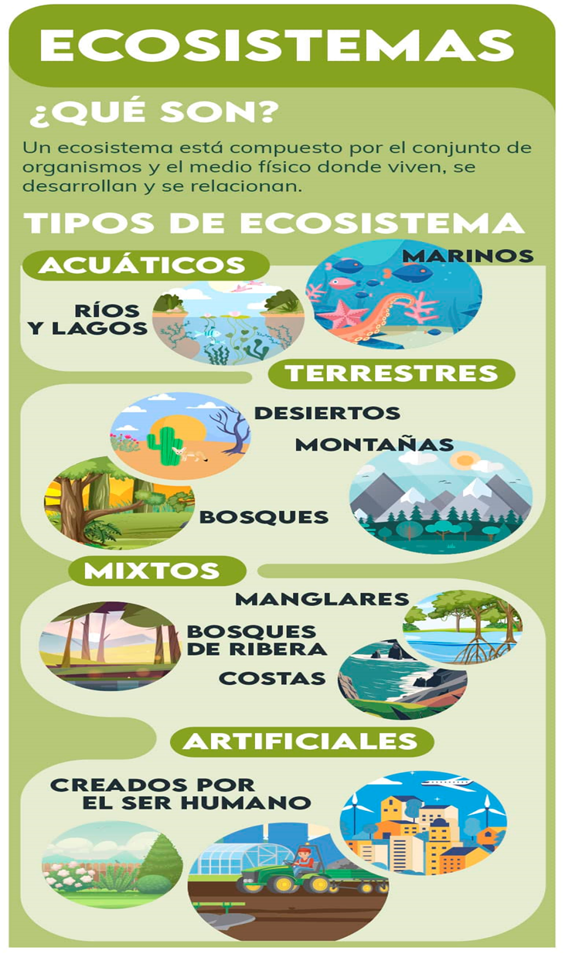
Tipos e importancia para el hombre
Son sistemas de tierra que albergan animales y plantas.
Hay muchos subtipos, dependiendo de la altitud en la que se encuentren, del clima y de otros factores. En una clasificación muy general, se pueden distinguir tres subtipos de ecosistemas terrestres: desérticos, montañosos y bosques.
La conservación de los ecosistemas es esencial para el futuro del planeta. Los seres vivos se relacionan entre sí y la alteración de las condiciones del medio puede afectar negativamente a los organismos, produciendo un efecto dominó de terribles consecuencias ambientales.

Slide 10
Tipos de ecosistemas:
Acuáticos
La mayor parte de los ecosistemas del planeta son acuáticos, ya que el agua cubre la mayor parte de la superficie de la Tierra. Por otra parte, algunos de estos ecosistemas aún son desconocidos.
Los acuáticos se pueden dividir en dos subtipos:
a) Marinos
Los ecosistemas marinos están formados por los mares y océanos. Es decir, son ecosistemas acuáticos, cuya principal característica es que están formados por agua salada.
b) Dulceacuícolas
Los ecosistemas acuáticos de tipo dulceacuícolas están formados por todas aquellas masas de agua dulce

Slide 11
Terrestres:
Son sistemas de tierra que albergan animales y plantas. Hay muchos subtipos, dependiendo de la altitud en la que se encuentren, del clima y de otros factores. En una clasificación muy general, se pueden distinguir tres subtipos de ecosistemas terrestres: desérticos, montañosos y bosques. A su vez, cada uno de ellos, también cuenta con sus propias subdivisiones.
Mixtos o híbridos:
Se ubican en zonas donde se mezclan dos tipos de ecosistemas diferentes, uno marino y otro terrestre. Los animales que habitan necesitan de ambos tipos de ecosistemas para sobrevivir. Algunos ejemplos son los siguientes: Bosques de manglares; Bosques de ribera; Costas; Esteros: estos ecosistemas se caracterizan por estar ubicados en aquellas zonas en las que se juntan masas de agua dulce con masas de agua salada

Slide 12
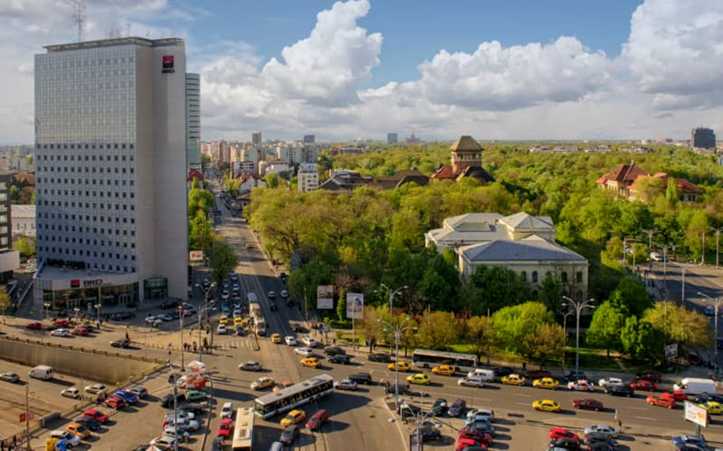
Artificiales
Creados por el ser humano de forma artificial. Algunos ejemplos son los siguientes:
• Áreas urbanas
• Áreas agrícolas
• Bosques plantados
• Embalses y represas
• Jardines y parques
• Aguas residuales tratadas
• Hábitats en áreas de construcción
• Invernaderos
• Jardines botánicos y zoológicos
• Aguas de lastre de barcos

Slide 13
Ecosistemas: Vínculos con el proceso salud-enfermedad
El proceso salud-enfermedad debe considerarse como un mecanismo ecológico de adaptación, mediante el cual los seres vivos están en dinámica relación con el medio ambiente y la resultante depende de las circunstancias con que el ser vivo y el medio ambiente se relacionan.
Con respecto a la salud humana, los ecosistemas son indispensables como reguladores de la temperatura atmosférica, para garantizar la disponibilidad de agua y alimentos, para la purificación del aire, agua y suelo, así como para regular las poblaciones de parásitos y de organismos transmisores de agentes infecciosos al ...
Lo que establece la Ecología es una relación notable con la salud humana, la importancia de los aspectos ecológicos y la salud humana está dada por la influencia mutua de los elementos del ecosistema (organismos vivos y ambiente). Al conjunto de todos los seres vivos de un ecosistema se les denomina biocenosis.

Slide 14
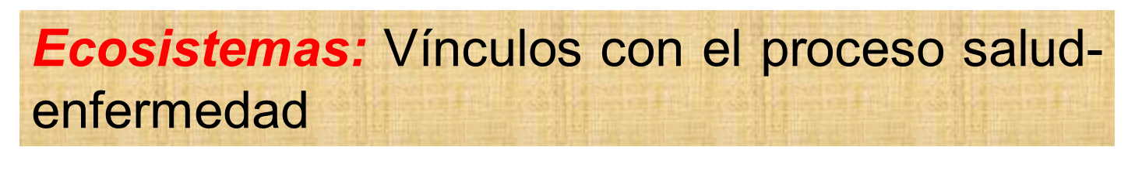
El medioambiente puede ser uno de los causantes de alteraciones en tu salud. El ruido, la contaminación, la calidad del agua o el exceso de químicos en tu vida son algunos de los factores medioambientes que pueden causar deterioro en tu organismo.
La exposición a sustancias químicas tóxicas puede llevar a trastornos de salud crónicos y a menudo irreversibles, como defectos congénitos y del desarrollo ...
Un medioambiente saludable es vital para “garantizar una vida sana y promover el bienestar para todos en todas las edades”.

Slide 15
SUMARIO II
Relaciones de lo ecológico, lo epidemiológico y la aparición de la enfermedad infecciosa con posterior diseminación y tendencia a la masividad emergencial.

Slide 16
Como la ecología se relaciona en el proceso de salud y enfermedad
El proceso salud-enfermedad debe considerarse como un mecanismo ecológico de adaptación, mediante el cual los seres vivos están en dinámica relación con el medio ambiente y la resultante depende de las circunstancias con que el ser vivo y el medio ambiente se relacionan.
Que es ecología en epidemiología
El estudio de la epidemiologia y ecología, aporta los saberes sobre los factores de riesgos, el saneamiento sustentable y su relación con el proceso de salud y enfermedad, aplicándolo en la práctica de campo e incidiendo en la mejoría de la salud en la comunidad.
Cuales son los factores ecológicos de la salud-enfermedad.
Se pueden citar algunos factores ambientales naturales como temperaturas extremas, humedad elevada, velocidad del viento, topografía del terreno y la presión barométrica, que tienen efectos probados sobre la salud respiratoria y cardiovascular de los individuos

Slide 17
¿Cuales son los factores ambientales que influyen en la salud?
La Organización Mundial de la Salud identifica diferentes factores de riesgo a través de los cuales el medio ambiente puede influir en nuestra salud: La contaminación del aire en entornos cerrados y al aire libre. Agua, saneamiento e higiene deficientes. Agentes químicos y biológicos.
¿Como aplicar la ecología en el campo de la salud?
Proporciona cuidados de enfermería en situaciones criticas, de urgencias, con riesgo o crisis vital mediante métodos y técnicas de enfermería considerando los aspectos éticos y legales que le permitan tomar decisiones desde ámbito de competencia para favorecer la recuperación de la persona y prevenir complicaciones.

Slide 18
¿Como se relaciona la epidemiología con la ciencia de la salud?.
La epidemiología intenta determinar la relación de causa y efecto entre la exposición y la enfermedad. Al analizar las causas sociales que llevan al desarrollo de una epidemia, la epidemiología permite desarrollar campañas de prevención y atender con mayor eficacia a los enfermos.. Al analizar las causas sociales que llevan al desarrollo de una epidemia, la epidemiología permite desarrollar campañas de prevención y atender con mayor eficacia a los enfermos.

Slide 19
SUMARIO III
Desastres de origen sanitario. Definición. Clasificación.

Slide 20
Definición.
Calamidad que se genera por la acción patógena de agentes biológicos que atacan a la población, a los animales y a las cosechas, causando la muerte o la alteración de su salud. Las epidemias o plagas constituyen un desastre sanitario y en donde se incluye la contaminación del aire, suelo y alimentos.
Clasificación
Epidemias (incluye posibilidad de agresión biológica).
Epizootias.
Fitosanitarios.

Slide 21
Desastres de origen sanitario.
Epidemias: Enfermedad infecto-contagiosa que se propaga a un gran número de personas, en un periodo muy corto y excede la incidencia normal esperada.
Ejemplo: Dengue Hemorrágico; Neuropatía Epidémica; Viruela; Malaria; Peste bubónica; Enfermedad de Lime; Colere; Virus del oeste del Nilo; Fiebre del valle Rift; ZIKA; Chikungunya, Fiebre amarilla; Covid – 19; Influenza A H1N1; Gripe Aviar; VIH; Difteria, Ébola; otras.

Slide 22
c) De Origen Sanitario:
Epizootias: Enfermedad contagiosa que ataca a un número inusual de animales al mismo tiempo y lugar, y se propaga con rapidez.
Ejemplo:
Fiebre porcina africana. Cólera porcino. Peste porcina clásica. Gastroenteritis transmisible porcina.
Influenza aviar. Fiebre aftosa.
Encefalomielitis equina venezolana.
Enfermedad hemorrágica viral de los conejos.
Disentería invernal bovina. Encefalopatía espongiforme bovina.

Slide 23
Epifitias: Enfermedad que afecta simultáneamente a un gran número de plantas de la misma especie en la misma región
Ejemplo:
Raya roja de la caña de azúcar. Moho azúl del tabaco.
Amarillamiento letal del cocotero. La Sigatoka negra del plátano. Tizón tardío de la papa. Broca del café. Gusano del tomate. Roya del maíz. Raya blanca del arroz. Tizon del ají. Antracnósis de la berengena. Mancha de la col. Mosaico de calabaza, melón y pepino. Raiz rosada de la cebolla y el ajo. Roya del frijól. Cercosporiosis de la yuca. Roya blanca del boniato. Roña de los cítricos. Oidio del mango. Antracnósis del aguacate. Mosaico de la fruta bomba. Marchitez de la piña. Roya de los cereales.

Slide 24
PLAGAS
Gusano del tomate. Mosca blanca del aji. Grillo negro del tabaco. Chiche de la berengena. Gusano de la col. Trips de la cebolla y el ajo. Pulguilla del frijol. Gusano del pepino, calabaza y melon. Borer del miz y la caña. Langosta del arroz. Pulgon del platano. Tuetano dela yuca. Tetuan del boniato. Guagua verde de los citricos. Chiche harinosa del mango. Acaro rojo del aguacate. Saltahojas de la frutabomba. Negro libre de la guayaba. Perforador de la guanabana y el anon. Nematodos de la piña. Escarabajo rinocironte del cocotero. Babosa del café. Chinche del cacao.

Slide 25
SUMARIO IV
Epidemia. Definición. Enfermedades más frecuentes que se originan en el mundo y la región. Medidas de control.

Slide 26
BREVE RESEÑA
Algunos ejemplos de epidemias que han afectado y hostigan a extensas comunidades dades en diferentes regiones del mundo.
Potencialidades que reclaman la puntual y permanente observancia epidemiológica ante la posible presentación de desastres sanitarios y sus consecuencias.

Slide 27
Vibrio cholerae
01 El Tor

Slide 28

MARZO - JULIO 2006, BROTES DE COLERA EN OCHO PAISES
AFRICANOS, 2070 MUERTOS EN ANGOLA.
NOVIEMBRE - DICIEMBRE 2006, COLERA EN KATANGA, R.D. CONGO.
1ro de Diciembre,, DIA MUNDIAL DEL SIDA

Slide 30
EPIDEMIA CAUSADA POR EL VIRUS MARBURG

Slide 31
BROTE DE ENCEFALITIS VIRAL

Slide 32
PROTECCION CONTRA EL EBOLA

Slide 34
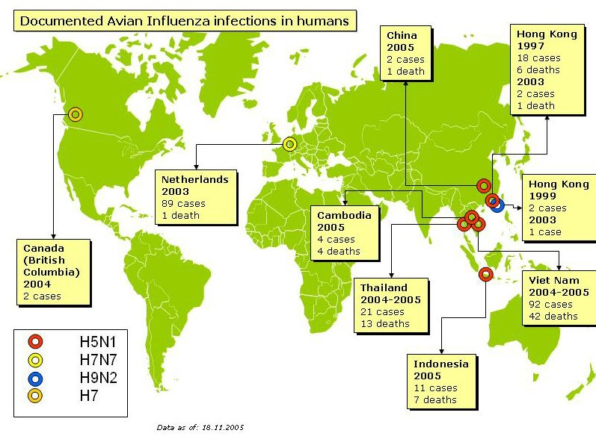

Slide 35


Slide 36
VIH SIDA AL TERMINO DEL 2007
VIVEN CON EL VIRUS; 33 MILLONES 240 000 PERSONAS,
UNOS 5,5 MILLONES MENOS QUE EN EL 2006
Adultos : 30 860 255
Mujeres: 15 600 000
> 15 años: 2 639 326

Slide 37
NUEVAS INFECCIONES 2007 ...... 2 507 000,
1 800 000 MENOS QUE EN 2006
Adultos : 2 100 300
> 15 años : 422 000
DEFUNCIONES 2007 ... 1 701 350, UN MILLON Y MEDIO
MENOS QUE EN EL 2006
Adultos : 1 725 000
> 15 años : 330 200

Slide 38
SUMARIO V
Factores que favorecen la aparición de enfermedades infectocontagiosas después de un desastre.

Slide 39
ENFERMEDADES TRANSMISIBLES DESPUES DE UN DESASTRE
FACTORES VINCULADOS AL RIESGO
1
CAMBIOS EN LA MORBILIDAD DE BASE O PRE EXISTENTE
RIESGO PROPORCIONAL A LA ENDEMICIDAD DE LA REGION
PERO
EL CONOCIMIENTO SOBRE LA REAL INFESTACION PUEDE
SER INADECUADO, INFORMACION NO CONFIABLE, Y SURGEN
PATOLOGIAS NO BIEN PREVISTAS.
LA CONFLUENCIA DE PERSONAL, INCLUSO COOPERANTES,
INTRODUCE NUEVAS CEPAS DE MICROORGANISMOS.
MULTIPLICACION DE LOS VECTORES, Ej. AEDES AEGYPTI.

Slide 40
2
CAMBIOS ECOLOGICOS RESULTANTES DEL IMPACTO
DETERIORO AMBIENTAL
MAYOR CONTAMINACION
AUGE DEL POTENCIAL
TRASMISION VECTORIAL
E HIDRICA

Slide 41
3
DESPLAZAMIENTOS DE POBLACIONES
SE EXPONEN A NUEVOS Y AGUDOS FACTORES PROPIOS
DEL NUEVO TERRITORIO, A LA VEZ QUE INTRODUCEN
EN ESTE, MICROORGANISMOS QUE NO EXISTIAN .
AUGE DEL POTENCIAL
INFECCIOSO EN
LA REGION

Slide 42
4
ASENTAMIENTOS DE POBLACION EVACUADA
EN LOS ALBERGUES SUELEN INFLUIR HACINAMIENTO,
VIOLACIONES DE LA HIGIENE PERSONAL-COLECTIVA,
Y ESCASA OBSERVANCIA DE NORMAS SANITARIAS.
AUGE EN MECANISMOS
DE TRASMISION:
-ENF. RESPIRATORIA
-ENF. DIARREICA
- AFECC. CUTANEAS

Slide 43
5
IRREGULARIDAD EN LOS SERVICIOS PUBLICOS
INSUFICIENTE ACTIVIDAD DE COMUNALES, ACUEDUCTO
Y ALCANTARILLADO, ELECTRICIDAD, COMONES, OTRAS.
AUGE EN LAS AMENAZAS Y
DISMINUCION DE ACCIONES
PREVENTIVAS, DIAGNOSTICO,
E INTERVENCIONES A FIN

Slide 44
6
INSUFICIENCIA EN LOS SERVICIOS DE SALUD
INTERRUPCION DE ACTIVIDADES BASICAS Y MALA
ATENCION A PROGRAMAS PREVENTIVOS, MENOR
EFECTIVIDAD DEL SISTEMA CONTRA ALTA DEMANDA.
MAYOR DESARROLLO
DEL PROCESO
SALUD-ENFERMEDAD
Y MORBILIDAD
INFECCIOSA

Slide 45
VACUNACION MASIVA EN SITUACIONES EMERGENCIALES,,,,
PARA QUE ?
PARA PERDER TIEMPO
Y RECURSOS

Slide 46
Suelen improvisarse vacunaciones contra: Tifus, fiebre amarilla, tetanos y colera.
El análisis cientifico las torna innecesarias y Contraproducentes, mas politicas que sanitarias.
- En los desastres son infrecuentes tales epidemias
- El proceso requiere de varias dosis , intervalos
De 2 - 4 semanas.
- Para el tifus y el colera la proteccion es parcial
Limitada a unos pocos meses.
- Para las enfermedades con mayor potencialidad
de presentacion aun no existen vacunas eficaces :
gripe, toxiinfecciones, hepatitis, salmonelosis,
Shigelosis, diarrea no especifica,,,,
Lo fundamental es alcanzar y mantener una buena
Cobertura inmunologica desde tiempos normales

Slide 47
SUMARIO VI
Orientación del Taller TI.C2.
Se realizaran cinco ponencias, para ello se organizaran cinco equipos, las cuales serán defendidas el día del taller. Los temas son los siguientes:
Tema 1. Ecología. Conceptos. Ecosistemas. Tipos e importancia para el hombre y vínculos con el proceso salud-enfermedad. Gérmenes emergentes y reemergentes, su importancia en el cuadro de salud.
Tema 2. Relaciones de lo ecológico, lo epidemiológico y la aparición de la enfermedad infecciosa con posterior diseminación y tendencia a la masividad emergencial.
Tema 3. Desastres de origen sanitario. Definición. Clasificación.
Tema 4. Epidemia. Definición. Enfermedades más frecuentes que se originan en el mundo y la región. Medidas de control.
Tema 5. Factores que favorecen la aparición de enfermedades infectocontagiosas después de un desastre.

Slide 48
CONCLUSIONES
Valoro el cumplimiento del objetivo de estudio (en base a la observación, el interés mostrado, resúmenes que se han hecho, etc) y considero que se ha cumplido cabalmente. Puedo realizar preguntas de comprobación.
Señalo las deficiencias detectadas en la clase y como superarlas. Espero que en la próxima clase esto no se repita.
Informo las calificaciones obtenidas si las hubo.
Comunico el lugar y fecha de la próxima clase

